Slide 1
Цифровая трансформация коммуникации: особенности и последствия
Н.В.Антонова, кандидат психологических наук, доцент НИУ ВШЭ
Н.А.Корягина, кандидат психологических наук, ст.преп. НИУ ВШЭ

Slide 2
НУГ «Психология организационной коммуникации»
Наталья Викторовна Антонова
НУГ «Психология организационной коммуникации» https://social.hse.ru/psy/orgcom/
Руководитель НУГ
nvantonova@hse.ru
Магистерская программа «Психология в бизнесе» https://www.hse.ru/ma/pb/
Наталья Александровна Корягина
Менеджер НУГ
nkoryagina@hse.ru

Slide 3
Вопросы к обсуждению
Понятие цифровой трансформации: от изменений к трансформации.
Интернет в нашей жизни: трансформация общества
Психология Интернета: принципы, определяющие поведение человека в интернет-среде.
Как влияет на человека онлайн-коммуникация? Последствия цифровизации коммуникации для личности и организации.
Виртуальная среда: новое качество жизни.
Понятие и нормы интернет-коммуникации
Влияние Интернета: виртуальная идентичность, виртуальная личность и интернет-сообщества

Slide 4
Цифровая трансформация организаций
Трансформация представляет собой процесс кардинального изменения объекта в целом или отдельных его элементов в результате воздействия внешних и/или внутренних факторов.
Цифровая трансформация (конец ХХ века) — это внедрение современных цифровых технологий в бизнес-процессы предприятия.
Этот подход подразумевает не только установку современного оборудования или программного обеспечения, но и фундаментальные изменения в подходах к управлению, корпоративной культуре, внешних и внутренних коммуникациях.
Цифровая трансформация бизнеса – это «изменение мышления бизнеса в новых условиях цифровой экономики, драйвером которого выступает современный потребитель и меняющаяся культура коммуникаций» (Ryzhkov, V)

Slide 5
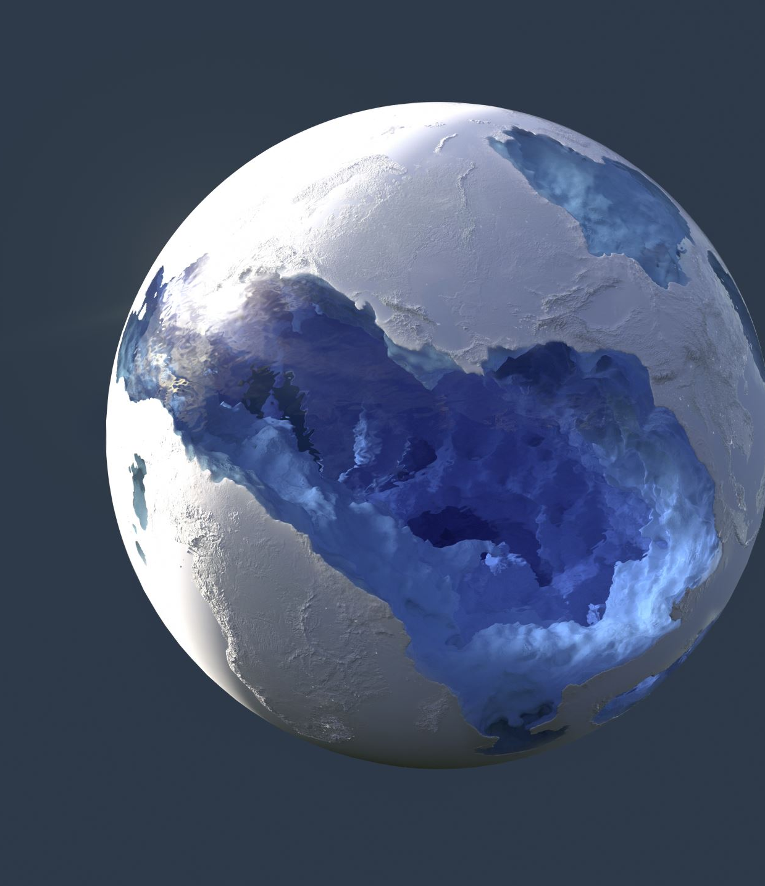
Доклад «Глобальные тенденции – 2025: меняющийся мир» (США)
Процесс трансформации коммуникации является современным глобальным трендом
Трансформация коммуникативных технологий и систем позволяет по-новому выстраивать социальную активность, формы кооперации, управленческие процессы и самоорганизацию.
Дигитальная культура – новый опыт общения (сетевые коммуникации, мультисенсорные коммуникации, объединенные коммуникации)

Slide 6
Актуальность
Интернет в нашей жизни – стимул к изучению социального поведения и взаимодействия
Все сложнее провести границу между двумя видами коммуникаций: онлайн и оффлайн
Трансформация общества: роль воздействия информационных технологий на структуру общества:
-тотальный контроль или максимальная свобода;
-коммуникация выступает «смыслообразующим стержнем»;
-характер отношения к информации -основание социального неравенства;
-человек информационного века: иррациональность, незавершенность, неопределенность…

Slide 7
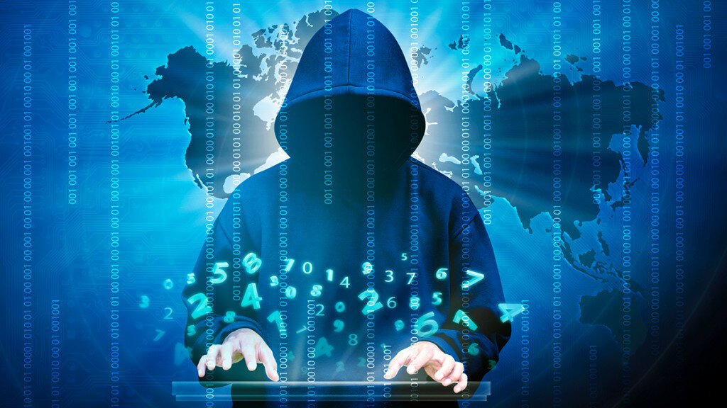
Психология Интернета: принципы, определяющие поведение человека в интернет-среде
анонимность как девиация коммуникативного поведения;
смешанные формы поведения: перенос из реальности в киберпространство и обратно;
«репутационная прокачка», управление социально-перцептивными процессами в соц.сетях;
«иммерсивное погружение» – иллюзия присутствия в виртуальном пространстве;
новые формы «сетевого мышления».

Slide 8
ЦИФРОВАЯ ТРАНСФОРМАЦИЯ КОММУНИКАЦИИ
Коммуникация, опосредованная цифровыми технологиями
Сетевой характер коммуникации (сетевая коммуникационная парадигма)
Объединенные коммуникации (UC – unified communications: Microsoft, CISCO)

Slide 9
Структура процесса коммуникации
Коммуникатор (отправитель)
Реципиент (получатель)
Сообщение
Канал коммуникации

Slide 10
СТРУКТУРА ОБЩЕНИЯ
Перцептивная сторона общения – восприятие людьми друг друга
Достраивание образа партнера, влияние стереотипов и прототипов. Идеализация партнера, проекция – легко вызвать симпатию.
Сложно создать интегрированный образ партнера.
Интерактивная сторона общения – взаимодействие людей
Отсроченная обратная связь, более медленный или наоборот мгновенный характер взаимодействия
Коммуникативная сторона общения – передача информации
Отсутствие невербального канала коммуникации или его модификация – появление специфического виртуального языка. Отсутствует проксемика.
Нет пространственно-временных ограничений.
Исчезают коммуникативные барьеры, возможно быстрое сближение.

Slide 11
Особенности виртуальной коммуникации
виртуальность
опосредованность
креативность
гипертекстуальность
интерактивность
глобальность
анонимность
мозаичность
вненормативность
многоканальность
«иллюзия свободы»
Михайлов В.А., Михайлов С.В. Особенности развития информационно-коммуникативной среды современного общества./«Актуальные проблемы теории коммуникации». СПб. - Изд-во СПбГПУ, 2004. - С. 34-52.

Slide 12
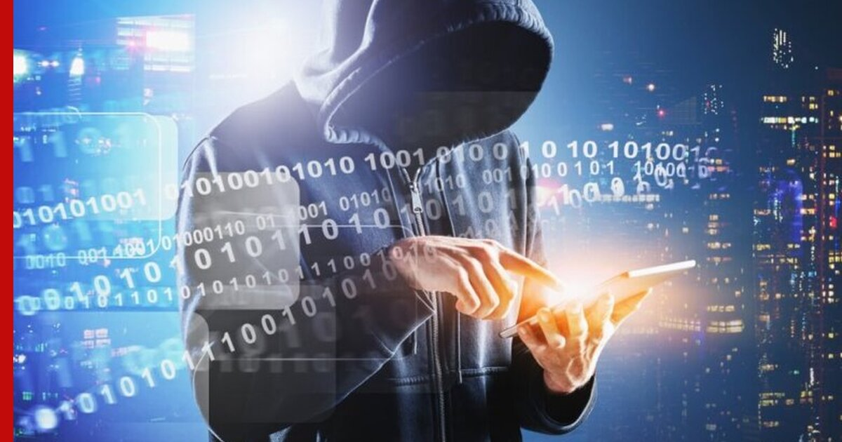
Виртуальная среда: новое качество жизни
Особенности интернет-среды или «виртуального бытия»: анонимность, множественность, самопрезентация, свобода конструирования.
Виртуальный мир: пространство, вневременность, активные сообщества.

Slide 13
Результаты цифровой трансформации организаций
Самообучающаяся организация (Learning Organization, П.Сенге) - организация, которая создает, приобретает, сохраняет и передает знания. Ее характерная черта – способность успешно изменять формы своего поведения, в соответствии с требованием времени и новыми вызовами
Интеллектуальная организация (Thinking Organization) -ориентированная на будущее организация с сетевой структурой, обладающая способностью к самообучению и капитализации знаний.
Организационный уровень
Agile трансформация – внедрение гибких моделей управления, сетевое управление
Виртуальные организации,
Сетевые организации

Slide 14
Модель самообучающейся организации
П.Сенге

Slide 15
Модель цифровой трансформации организации Массачусетский технологический институт Digital Transformation: A Roadmap For Billion-Dollar Organizations. 2011.
Работа с клиентами |  |  | Коммуникации
1. Более глубокое понимание клиентов | 2. Увеличение выручки от существующих клиентов | 3. Поиск новых точек взаимодействия с клиентами | Коммуникация с клиентами (внешняя)
Операционный процесс
4. Автоматизация производственных процессов | 5. Реализация творческого потенциала сотрудников | 6. Управление производительностью на основе анализа «больших данных» | Коммуникация с сотрудниками (внутренняя)
Бизнес-модель
7. Точечное внедрение новых технологий | 8. Внедрение новых цифровых бизнес-моделей | 9. Цифровая глобализация | Корпоративная культура, связь внешней и внутренней коммуникации
10

Slide 16
Результаты внедрения цифровых технологий MIT Sloan Management Review, Strategy, Not Technology, Drives Digital Transformation – Becoming a Digitally Mature Enterprise. – 2015.
Вариант | Технологии | Менеджмент | Прибыль
1 | - | - | Снижение на 24%
2 | + | - | Снижение на 11%
3 | - | + | Рост на 9%
4 | + | + | Рост на 26%

Slide 17
Результаты цифровой трансформации
Расширение межличностных контактов (соцсети, виртуальное общение), стирание границ между виртуальным и реальным кругом общения
Виртуальные референтные группы
Межличностная коммуникация приобретает черты массовой коммуникации – возникновение специфических конфликтов
Межличностный уровень
Прозрачность коммуникации – возможность отслеживания всех трансакций (Big Data), цифровые следы
Доминирование письменной речи над устной
Изменение характера и норм коммуникации (смайлики, отсутствие точек, нормы общения в мессенджерах и т.п.)

Slide 18
Понятие и нормы интернет-коммуникации
Компьютерно-опосредованная коммуникация – коммуникация между людьми при сохранении значимых элементов электронного взаимодействия.
Интернет-коммуникации находятся в промежуточном положении, так как в них используются технические средства, но сохраняется субъектный уровень отношений.
«Электронный дискурс» - особенности речевой деятельности и функционирования языка

Slide 19
Результаты цифровой трансформации
Изменения на уровне психофизиологии: изменения чувствительности рецепторов (реальная/цифровая музыка), движения глаз при чтении
Виртуальная личность и виртуальная идентичность, множественная идентичность
Индивидуальный уровень
Анонимизация
Раскрепощенность, творческая свобода, креативность
Повышение склонности к сотрудничеству, но при этом нет установки на конструктивное разрешение конфликтов (Жичкина, 2003)
Повышение толерантности

Slide 20
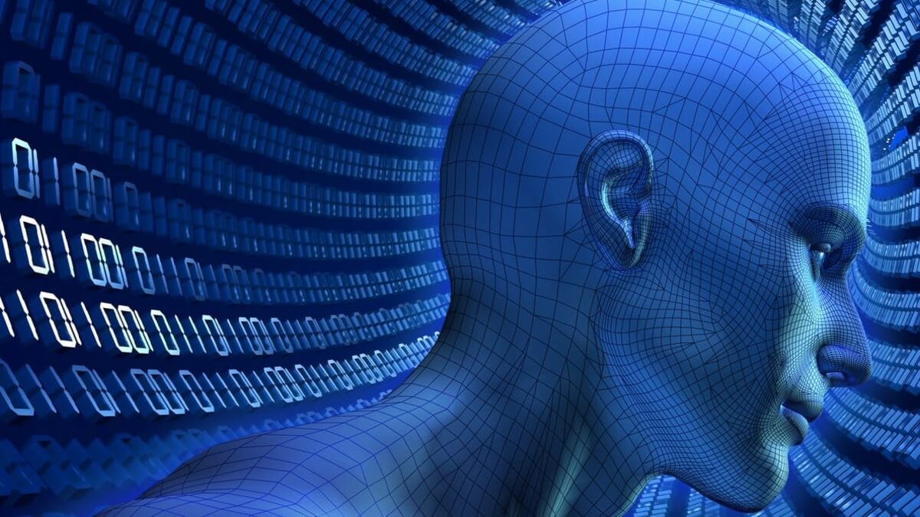
Влияние Интернета: виртуальная идентичность и виртуальная личность
Возможности эксперимента: множественная идентичность в основе виртуальной личности.
Отличие сетевой и реальной идентичности.
Свойства виртуальной коммуникации, влияющие на виртуальную идентичность: анонимность, дистанцированность и гибкость.
Стратегии создания виртуальной идентичности.

Slide 21
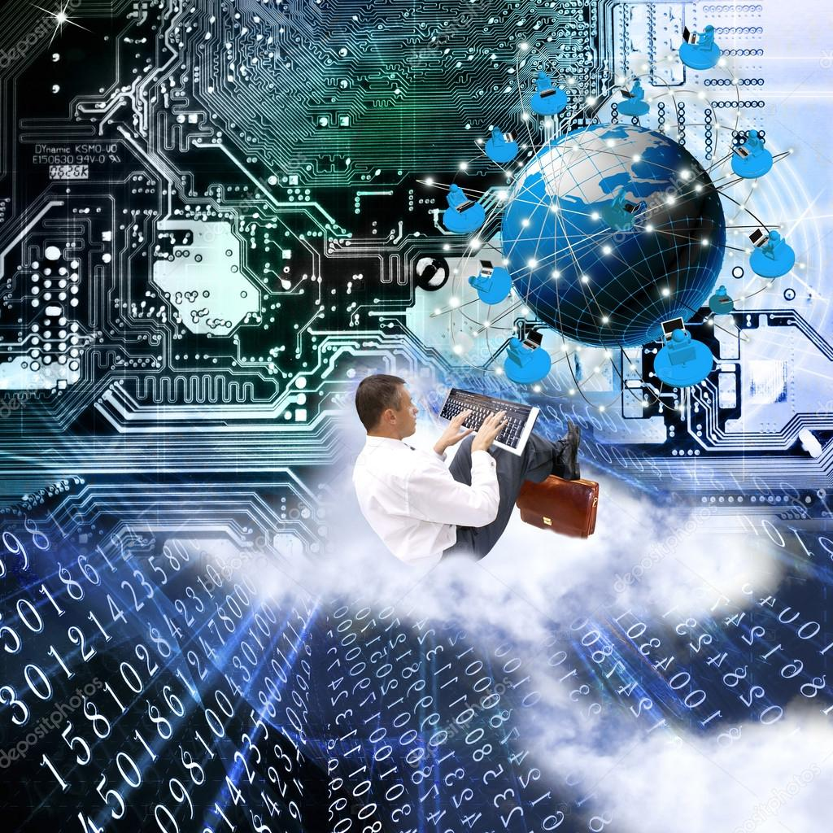
Влияние Интернета: виртуальные сообщества
«Информационное» сообщество – для достижения своих научных и образовательных целей..
«Виртуальное» сообщество –потребность в общении и создании компенсаторной виртуальной среды
«Смешанное» сообщество – наиболее адаптированы к реальной жизни и используют средства Интернета в своих целях.

Slide 22
Особенности идентичности людей, активно общающихся в сети Интернет Одинцова М.С., Антонова Н.В. 2010
Когнитивный компонент идентичности: воспринимают себя нестандартно, креативны, простроена перспективная идентичность,
Аффективный компонент: нет различий – по-видимому, Интернет общение не оказывает влияния на самооценку и самопринятие
Ценностно-мотивационный компонент: важна творческая активность, ценят самостоятельность и стимуляцию, менее конформны. Более ориентированы на коммуникацию, но при этом испытывают настороженность по отношению к социальному окружению.

Slide 23
ЛИТЕРАТУРА
Антонова Н.В., Одинцова М.С. Психология Интернета: направления современных исследований. Журнал практического психолога, 2010, N4, C. 17-36.
Белинская Е.П. Психология Интернет коммуникации: учеб. пособие / Е.П. Белинская. – М.: МПСУ; Воронеж: МОДЭК, 2013.
Войскунский А.Е. Исследование Интернета в психологии. Гуманитарные исследования в Интернете, М., 2000.
Гарифуллин Б.М., Зябриков В.В. Цифровая трансформация бизнеса: модели и алгоритмы. Креативная экономика, 2018, N9, c. 1345-1358
Жичкина А.Е. Взаимосвязь идентичности и поведения в Интернете пользователей юношеского возраста. 2002
Одинцова М.С., Антонова Н.В. Особенности идентичности людей, активно общающихся в сети Интернет. Журнал практического психолога, 2010, N4, C. 37-58
Digital Transformation: A Roadmap For Billion-Dollar Organizations. 2011
Digital Vortex. How Digital Disruption Is Redefining Industries, 2015, июнь.
MIT Sloan Management Review, Strategy, Not Technology, Drives Digital Transformation – Becoming a Digitally Mature Enterprise, 2015

Slide 24
НУГ «Психология организационной коммуникации»
Наталья Викторовна Антонова
https://social.hse.ru/psy/orgcom/
Руководитель НУГ
nvantonova@hse.ru
Наталья Александровна Корягина
https://www.hse.ru/ma/pb/
Менеджер НУГ
nkoryagina@hse.ru

